Slide 1

ANÁLISIS DE DATOS ESTRATÉGICO
Desempeño Comercial Produvisa 2025-2026
Evaluación trimestral de ventas, marketing y regionalidad.

Slide 2
MÉTRICAS CLAVE
Resumen Ejecutivo de Actividad Anual
Visión general del ciclo comercial basado en indicadores de tendencia, correlación y eficiencia operativa.

Slide 3
Histórico de Actividad Mensual
Mes | Región | Ventas (USD) | Inv. Marketing (USD) | ROI Eficiencia
Octubre 2025 | Occidente | $505,000 | $19,000 | 26.6x
Noviembre 2025 | Oriente | $680,000 | $35,000 | 19.4x
Diciembre 2025 | Centro | $850,000 | $50,000 | 17.0x
Enero 2026 | Occidente | $410,000 | $12,000 | 34.1x
Febrero 2026 | Oriente | $440,000 | $13,500 | 32.5x
*Muestra representativa de los últimos 5 periodos.

Slide 4
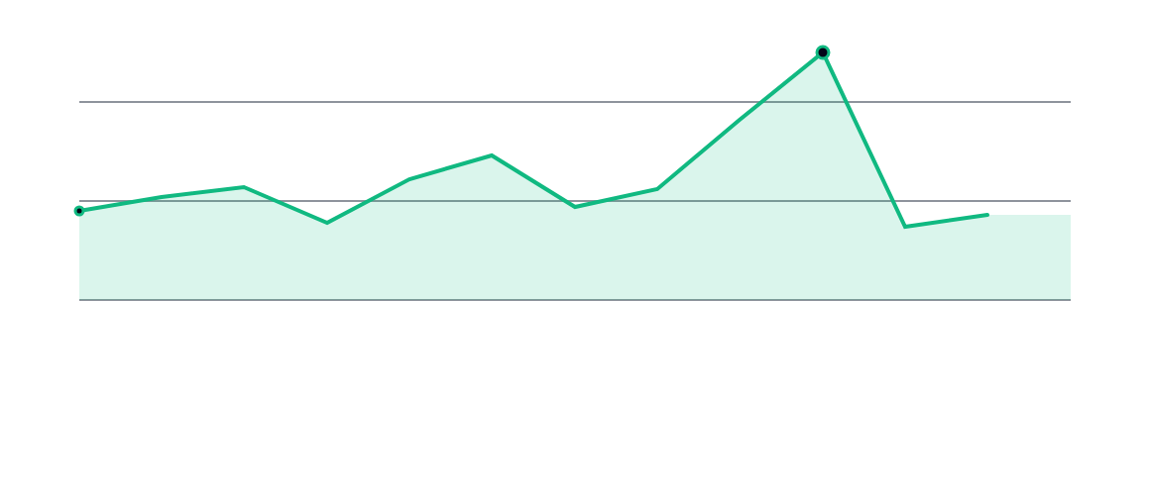
Tendencia Principal de Crecimiento
Marzo 2025JunioSeptiembreDiciembre (Pico)Febrero 2026
Se observa una trayectoria ascendente culminando en un pico exponencial en el Q4, seguido de un reajuste estacional en el Q1 de 2026.

Slide 5

Correlación: Inversión vs Ventas
Coeficiente de Correlación: 0.9947 (Muy Fuerte)
La inversión en mercadeo es el driver principal del volumen de ventas; el mercado responde con elasticidad directa a las campañas.

Slide 6
SEGMENTACIÓN GEOGRÁFICA
Dinámicas Regionales y Estacionalidad
Evaluación del comportamiento de consumo según la zona de impacto y los periodos del año.

Slide 7


Análisis de Ciclos de Consumo
Temporada Alta (Q4)
Periodo de Reajuste (Q1)
Noviembre y Diciembre representan el 24% de las ventas anuales. Coincide con festividades y mayor flujo de capital en el mercado.
Enero y Febrero muestran una contracción técnica natural. Es vital optimizar la inversión para mantener la visibilidad sin desperdiciar recursos.

Slide 8






Impacto por Zona Geográfica
Región Centro
Región Oriente
Región Occidente
Epicentro de volumen masivo. Domina el cierre de año con el 100% de la carga de ventas récord en Diciembre.
Zona de alta eficiencia. Mostró el mejor ROI relativo durante el tercer trimestre de 2025.
Desempeño estable. Encargada de sostener la base comercial durante los meses de valle (Enero).

Slide 9

Anomalía de Alto Desempeño
$850k
Un Hito Operativo
Este valor se identifica como una anomalía estadística positiva (Outlier superior). Superó el promedio mensual en un 75%.
Diciembre 2025
La inversión récord de $50k fue el catalizador de este resultado histórico.

Slide 10
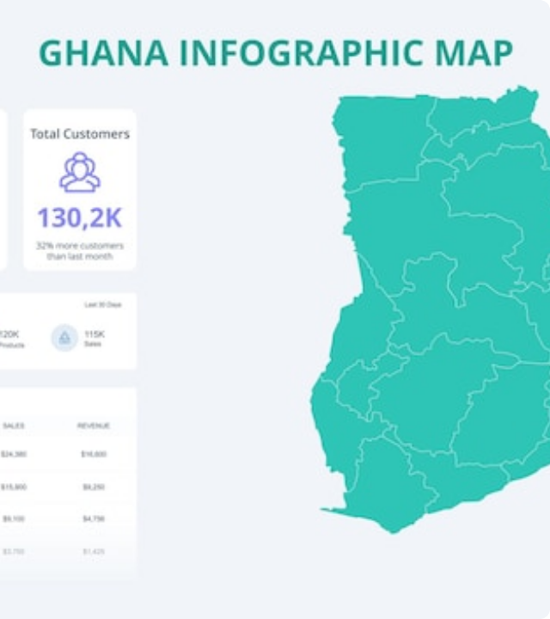
Eficiencia en Oriente
Optimización en Agosto
Con una inversión moderada de $25k, se logró un volumen de ventas de $590k. Esta es la eficiencia más alta del Q3.
Recomendamos replicar la estrategia de segmentación de Oriente en las demás regiones para el próximo ciclo fiscal.

Slide 11


Hoja de Ruta Estratégica 2026
Sostener Presupuesto en Q4: La alta elasticidad del mercado exige mantener la inversión alta en fin de año.
Mitigación en Enero: Implementar promociones agresivas para evitar caídas por debajo de los $450k.
Estrategia Oriente: Auditar y exportar el modelo de eficiencia de Oriente a Occidente y Centro.
Forecast Continuo: Monitoreo mensual para ajustar inversión según tendencias regionales.

Slide 12

CONCLUSIÓN
¿Preguntas o Comentarios?
Gracias por su atención. El análisis completo está disponible en el repositorio central.

Slide 13


Image Sources
https://img.freepik.com/premium-vector/business-growth-infographic-map-ghana_1211457-4154.jpg
Source: www.freepik.com
https://img.freepik.com/premium-photo/businessman-presenting-data-analysis-dashboard-display-tv-screen-modern-meeting-marketing-strategy-business-presentation-with-group-business-people-conference-room-concord_31965-253058.jpg
Source: www.freepik.com

